Slide 1
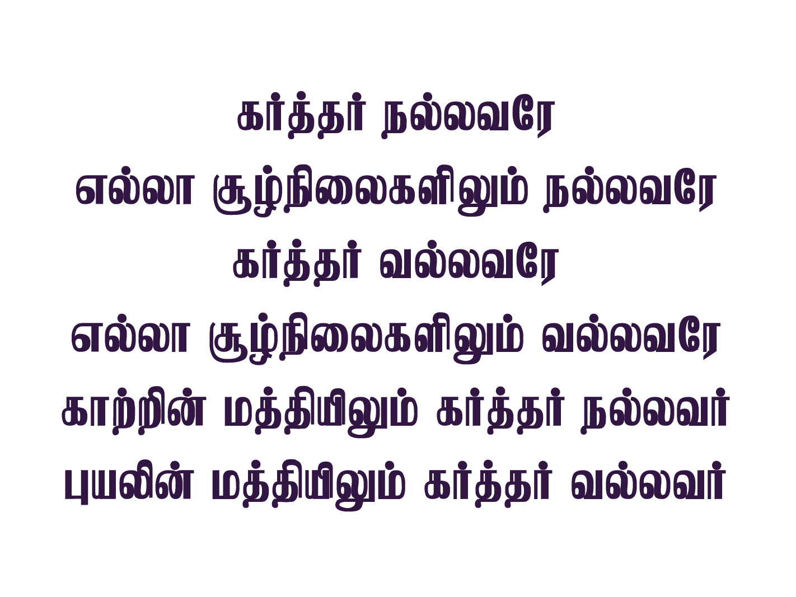
Notes:
Slide 1 - கர்த்தர் நல்லவரே
Slide 2 - சிறுமையில் இருந்தேன்
Slide 3 - இன்பம் தரும்

Slide 2
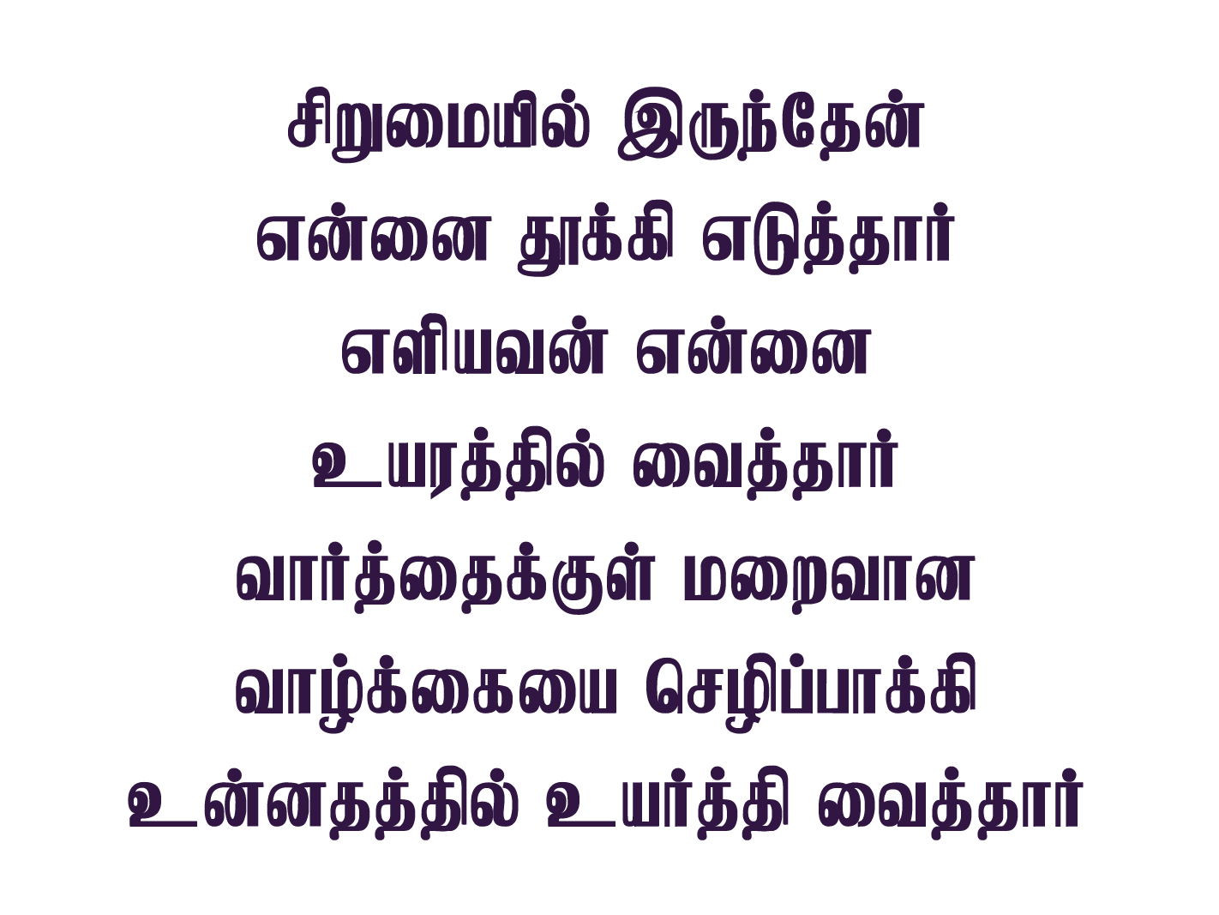
Notes:
Slide 1 - கர்த்தர் நல்லவரே
Slide 2 - சிறுமையில் இருந்தேன்
Slide 3 - இன்பம் தரும்

Slide 3
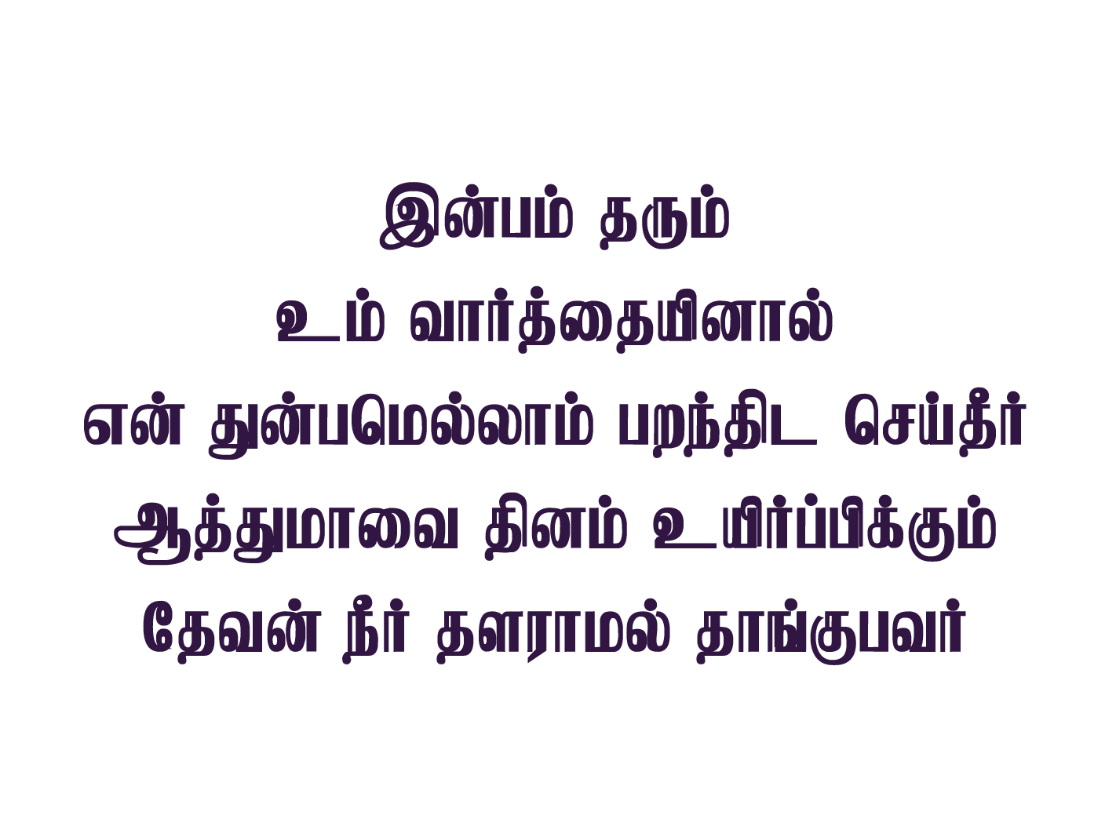
Notes:
Slide 1 - கர்த்தர் நல்லவரே
Slide 2 - சிறுமையில் இருந்தேன்
Slide 3 - இன்பம் தரும்

